Slide 1
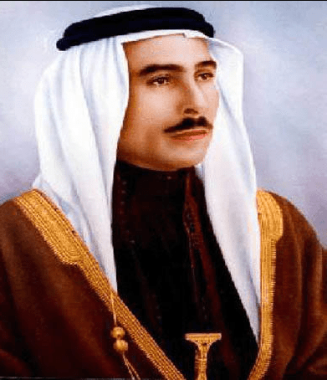
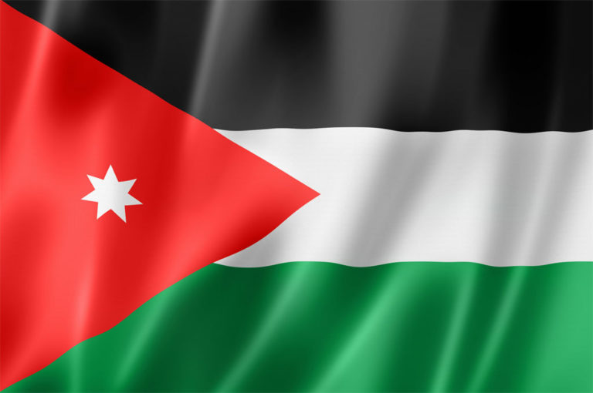
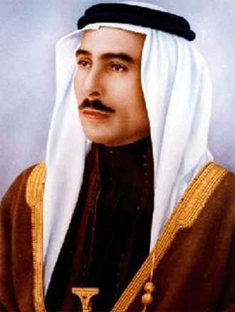
جلالة الملك طلال

Slide 2
نبذة عن حياة الملك طلال بن عبدالله
ولد في مكة المكرّمة عام 1909 ، وهو الإبن الأكبر للملك عبدالله الأول بن الحسين (مؤسس المملكة الأردنية الهاشمية) وحفيد الحسين بن علي ( قائد الثورة العربية الكبرى).
تخرج من كلية ساندهيرست العسكرية في بريطانيا .
تولى الملك طلال ولاية العهد في 17 آذار 1947 بقرار من والده.
تولى الحكم بتاريخ 20 يوليو 1951بعد اغتيال والده في مدينة القدس.
خدم في الجيش العربي عام 1943وشارك في حرب فلسطين عام 1948 وانتقل الى رام الله لمساندة الجيش هناك.
حكم الملك طلال لمدة عام فقط وتم عزله من البرلمان الأردني وتنازل عن العرش بسبب مرضه.
توفي في اسطنبول بتاريخ 7 يوليو 1972 ودفن في قصر رغدان في المملكة الأردنية الهاشمية.

Slide 3
أهم انجازات الملك طلال بن عبدالله
بالرغم من قصر مدة حكم الملك طلال والتي لم تتجاوز العام ، الا انه حقق العديد من الإنجازات تتمثل بما يلي :
وضع دستور جديد للمملكة الأردنية الهاشمية عام 1952، وعرف باسم واضع الدستور.
أقر التعليم المجاني والإجباري لايمانه بأهمية العلم في نهضة الأمم.
أنشأ ديوان المحاسبة لتكون أداة رقابة على نفقات الحكومة.
تقوية العلاقات الأردنية مع الدول العربية ووقع اتفاقية الدفاع العربي عام 1952والتي عرفت باسم اتفاقية الضمان الجماعي العربي.
اصدار قانون خط السكة الحديدية على اعتباره وقفاً اسلاميا.

